Slide 1

Om fordomme
Og hvordan de kan påvirke top- og bundlinje

Slide 2
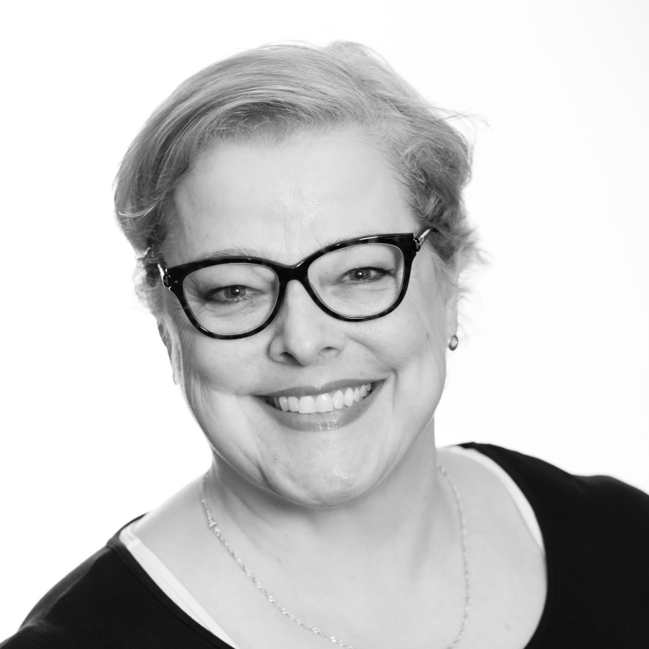
Om Lisbeth
Leder gennem 25 år
Fortid som linjechef, direktør og bestyrelsesmedlem
Uddannet på ASB/Århus Universitet
Arbejdet i bl.a. Dansk Supermarked i DK, UK og Tyskland
Har tidligere været selvstændig i 10 år
Rejst meget, oplevet mange kulturer og måder at arbejde
sammen på – og det modsatte!
Har en kæmpestor passion for at udvikle virksomheder
Tennis nørd ☺

Slide 3
Om fordomme
Er det kun mig, der ingen fordomme har?

Slide 4
Om fordomme
Hvad er fordomme?
Ordbogen: En dom på forhånd. En for-dom
Hvorfor kan de være gift for virksomhedens udvikling?
Lad os se lidt mere på dét……

Slide 5
Om fordomme
Fordomme (stereotyper) skaber grænser og misforståelser forstørres
Typiske stereotype:
Kvinder kan ikke køre bil
Alle grønlændere drikker
IT-afdelingen laver altid ged i tingene
Direktører forstår aldrig noget af det, der foregår i virksomheden
Alle over 50 vil hellere løse Sudoku end gå på arbejde
Mænd er døden nær, når kropstemperaturen overstiger 37,5
I princippet kan der være fordomme om ALT

Slide 6
Om fordomme
Fordomme i virksomheder kan f.eks. forårsage
At medarbejderne ikke efteruddanner sig
At medarbejdernes potentiale ikke ses og udnyttes
At virksomheden ikke styres af strategien, men af fordoms-politiet
At virksomheden forlænger sin verden med brædder i stedet for at finde nye veje
At oplagte muligheder ikke gribes og udnyttes

Slide 7
Om fordomme
Det bliver værre endnu
Der findes både bevidste og ubevidste fordomme
Det vil sige, at ubevidste fordomme kan snige sig ind overalt. De er med andre ord potentielt farlige
Påstand: Ubevidste fordomme kan påvirke selv de mest fordomsfrie mennesker

Slide 8
Om fordomme
Ubevidste fordomme
Påstand: Ubevidste fordomme er farligere end bevidste fordomme

Slide 9

Om fordomme
Ubevidste fordomme:
Ikke nok med, at vi ikke ved, at vi har dem
Vi TROR ikke, at vi har dem
Vi tror, at de ANDRE har dem

Slide 10
Om fordomme
Hvorfor er alt dette vigtigt?
Fordi
Ubevidste fordomme påvirker kulturen, hvis den ikke er defineret
Ubevidste fordomme styrer kulturbærerne, hvis kulturen ikke er defineret
Ubevidste fordomme begrænser medarbejdernes udvikling, hvis de er røget i ”fordoms-kassen”
Ubevidste fordomme kan snige sig ind alle vegne
Ubevidste fordomme kan direkte forklæde sig som kultur og blive styrende i virksomheden

Slide 11

Om fordomme
Det er jo mig!! Den fordomsfrie….
Kan det virkelig passe?
Har jeg ubevidste fordomme?
Skaber jeg dårlige vibes i organisationen?
Er jeg bærer af dårlig kultur i virksomheden?
Er jeg med til at skabe dårligere resultater for virksomheden?

Slide 12
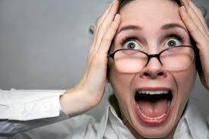
Om fordomme
Jamen, så gør dog noget!
Led efter de der fordomme, slå dem ned, spis dem, vaccinér mod dem!!

Slide 13

Om fordomme
Løsninger?
Der findes ingen nemme svar.
Men skridt i den rigtige retning er:

Slide 14

Om fordomme
Påstand: Ingen af os kan sige os fri for at have fordomme
Erkend og acceptér ovenstående påstand
Tal om det i virksomheden
Skab en klar kultur
Find kulturbærerne
Erstat fordomme med nysgerrighed
Brug humor

Slide 15
Om fordomme
Og husk at
DOM
Stavet bagfra er
MOD

Slide 16
Om fordomme
?

